Slide 1
CBS TANITIM SİTESİ
Sunum #1 — Keşif & Tasarım
Hafta 1 · 24–28 Ağustos · Nuhser Atala
HAFTA HEDEFİ
DURUM TAMAM
Mesajı netleştirmek, siteyi tasarlamadan önce ne anlatacağına karar vermek ve tasarım yönünü onaya sunmak. Bu hafta 5 görev tamamlandı — her birinin çıktısı ayrı slaytta.
1
Araştırma & Ana Mesajlar
2
Benchmark
3
Site Haritası & Wireframe
4
Tasarım Dili
5
Hero Taslağı & Kalibrasyon

Slide 2
GÖREV 1 / 5
Araştırma & Ana Mesajlar
Ne yaptım?
Açık kaynaklardan CBS kavramlarını, TUCBS ulusal standardını, vektör karo (MVT) teknolojisini ve veri kalitesi kavramlarını araştırdım; kaynaklı not dosyası depoda.
Çıktı ne?
Sitenin anlatacağı 6 ana mesaj — araştırmayla doğrulandı, sıralaması bilinçli: önce herkesin anladığı mesajlar, sonra kurumsal güven mesajları.
Nerede?
notlar/cbs-arastirma-notlari.md · src/data/mesajlar.js
ÇIKTI: 6 ANA MESAJ
1
Şehrin tüm altyapısı tek haritada, sorgulanabilir
2
Her veri katmanı ayrı ayrı açılıp kapanır
3
Hızlı ve akıcı harita deneyimi (MVT)
4
Veri kurumun kendi sunucusunda — dışarı çıkmaz
5
Ulusal standartlarla (TUCBS) uyumlu
6
Her verinin kaynağı belli — denetlenebilir kalite

Slide 3
GÖREV 2 / 5
Benchmark — 5 Referans Site
Netcad KEOS
6'lı özellik kartı düzeni ve SSS yapısı güçlü; uzun metin blokları yorucu
KARARLARA ETKİSİ
Mapbox
En güçlü görsel haritanın kendisi — hero'da harita göstermek işe yarıyor
Ana sayfa 6 mesaj kartı ızgarası olacak
Harita mockup'ı hero'nun merkezinde
"Veri kurumda" ayrı güven bölümü olarak işlenecek
Statik HTML kararı doğrulandı — içerik JS'siz okunabilir, SEO hedefi buna bağlı
Metinler kısa tutulacak — bölüm başına tek fikir
Felt
"Veri sahipliği & güvenlik" ayrı bölüm olarak işlenmiş — bizim 4. mesajla aynı akıl
Altındağ KBS
Ziyaretçiye hiçbir açıklama yok, direkt login — tanıtım vitrini ihtiyacının kanıtı
Konya KBS
İçerik tamamen JS'le yükleniyor; arama motoru boş sayfa görüyor

Slide 4
GÖREV 3 / 5
Site Haritası & Wireframe
logo · nav · CTA
başlık + özet
başlık
HERO — başlık + harita kartı
metin
mockup
hakkında — 2-3 paragraf
6 kart
görsel
metin
yol haritası (yakında dili)
Rakamlarla CBS bandı
öne çıkan özellikler
metin
mockup
iletişim — e-posta, adres
kapanış CTA
Ana sayfa /
Özellikler /ozellikler · 6 bölüm zigzag
Hakkında /hakkinda
Kural: sayfa başına tek h1 · başlık hiyerarşisi atlanmaz · mobil öncelikli (640 / 900 / 1200px)

Slide 5
GÖREV 4 / 5
Tasarım Dili
RENK PALETİ
TİPOGRAFİ
Aa
Serif başlıklar
Georgia — zarif, kurumsal; vurgular italik ve koyu yeşil
Krem zemin #FAF6EC
Koyu yeşil (marka) #17604C
Aa
Sans-serif gövde
Segoe UI — okunaklı; kalıcı yerel font 2. haftada eklenecek
Amber (eylem) #F0A93F
Koyu harita #10201B
LOGO
CBS
"Katmanlar" işareti — üç veri katmanı üst üste. 3 seçenek arasından seçildi; favicon üretildi.
Turkuaz (katman) #35C4B5
Metin #1E2A24
Kural: renk kodu yalnızca tokens.css'te yazılır · metin/zemin kontrastı ≥ 4.5:1

Slide 6
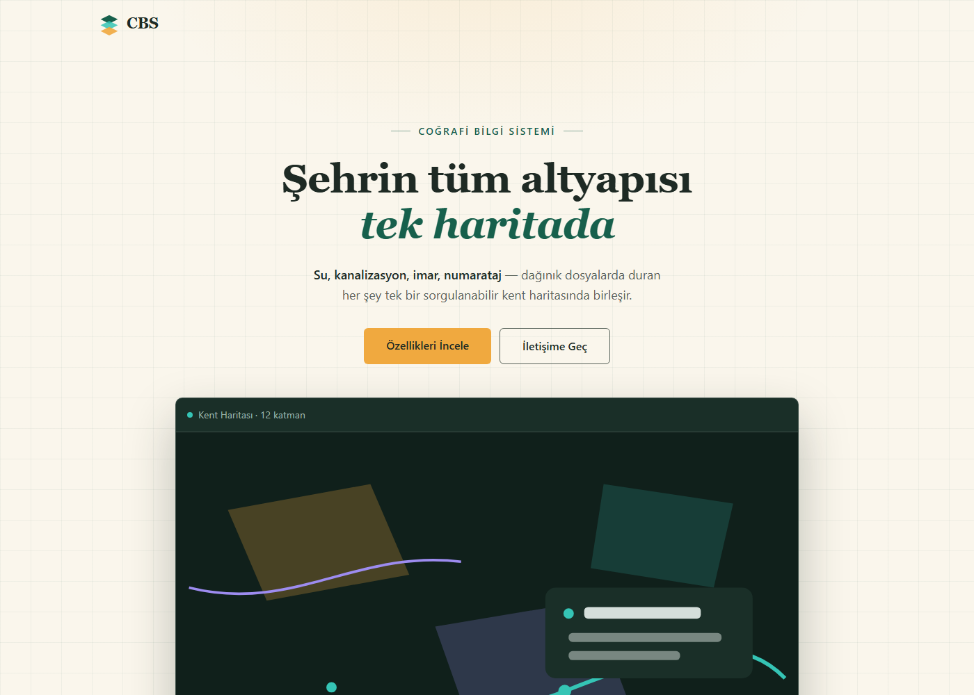
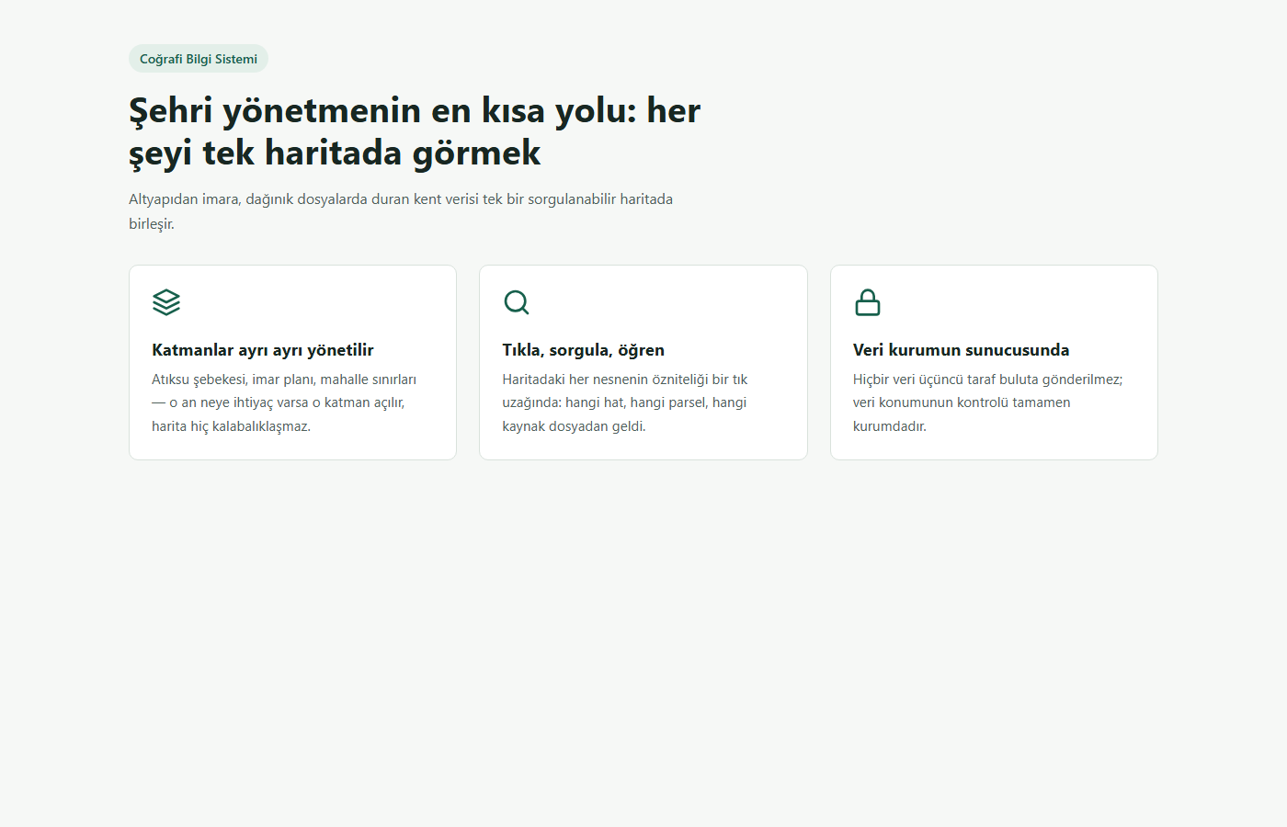
GÖREV 5 / 5
Hero Taslağı & Kalibrasyon — Çıktının Kendisi
Kalibrasyon görevi — tek bölümlük duyarlı sayfa (3→2→1 sütun)
CANLI DEMO
Her iki sayfa tarayıcıda gezilecek; pencere daraltılarak mobil hâli gösterilecek.
Ana sayfa hero taslağı — onaylı tasarım dili uygulanmış hâli

Slide 7
Ne Öğrendim · Neyi Farklı Yapardım
NE ÖĞRENDİM
NEYİ FARKLI YAPARDIM
TUCBS
Ulusal coğrafi veri standardı; 32 veri teması — "uyumluluk" mesajımızın dayanağı
1
Depoyu ilk iş kurmak
GitHub bağlantısı sona kaldı; birleştirme çakışmasıyla uğraştım. Önce iskelet, sonra üretim.
Vektör karo (MVT)
Raster karodan 5–10× küçük; çizim tarayıcıda — "hızlı harita" iddiası ölçülebilir
2
Tek turda tek değişiklik
Hero'da aynı anda çok şeyi değiştirmek karşılaştırmayı zorlaştırdı; küçük adım daha hızlı sonuç verdi.
Metaveri & lineage
"Veri nereden geldi" sorusunun teknik karşılığı — veri kalitesi mesajının temeli
3
Görsel yönü erken göstermek
Krem zemin + serif kararına geri bildirimle ulaştık — ilk taslağı daha erken paylaşmak zaman kazandırırdı.
Benchmark dersi
İçeriği JS'e gömülü KBS siteleri arama motoruna görünmüyor — statik HTML kararı doğru

Slide 8
Gelecek Hafta — İskelet
Hafta 2 · 31 Ağustos – 4 Eylül · hedef: localhost'ta gezilebilir site iskeleti
Pzt
Astro kurulumu, Layout.astro, yerel latin-ext fontlar, 3 boş sayfa rotası
ENGELLER & İHTİYAÇLAR
Sal
Onaylı hero + mesaj kartları bölümünün gerçek koda dökülmesi
Engel: yok
Plan 4 gün önde ilerliyor.
İhtiyaç: tasarım onayı
Bugünkü sunum tasarım onay kapısı — site haritası, wireframe ve tasarım dili için onay/düzeltme bekliyorum.
Çar
Navigasyon, footer, "Rakamlarla CBS" bandı iskeleti
Per
Özellikler sayfası iskeleti (6 bölüm) + tampon
Cum
Mobil kontrol, prova — 15.00 Sunum #2 (localhost demosu)

